Slide 1
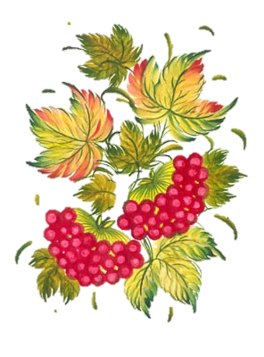
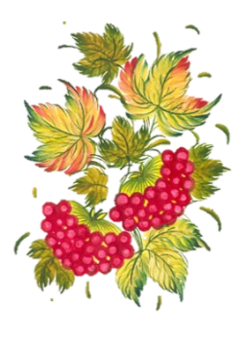
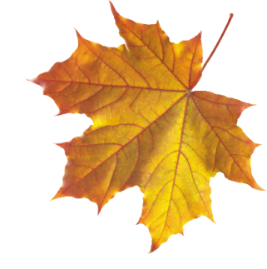
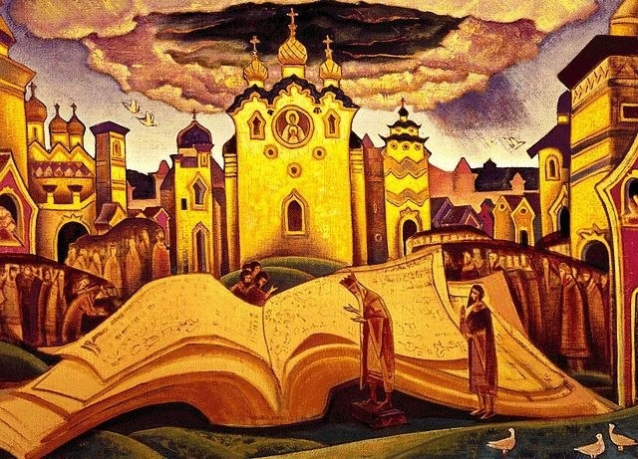
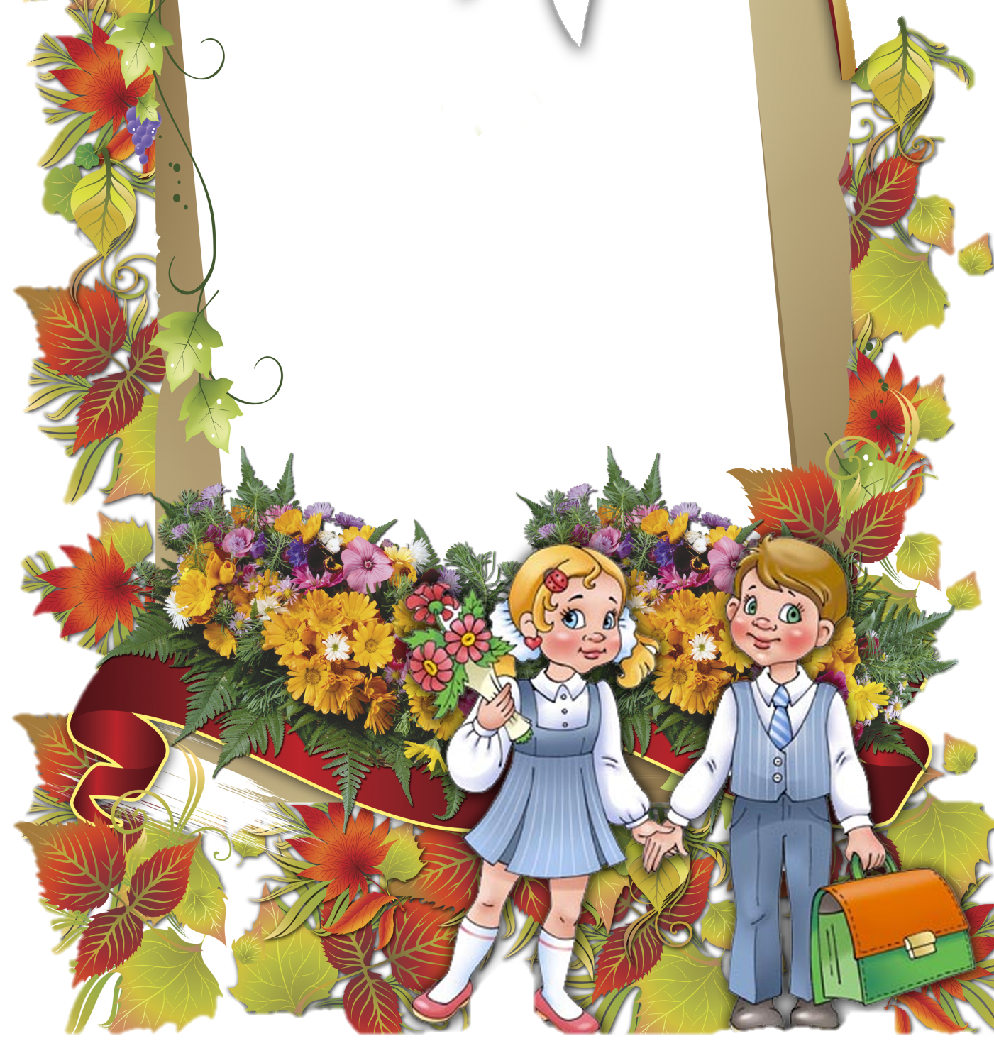
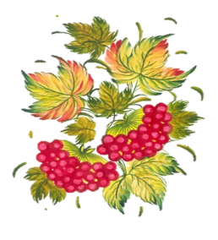
Художня література як одна з форм духовної діяльності людини
Слово – то найтонший різець...
Вміти користуватися ним –
велике мистецтво.
В.Сухомлинський
Сучасне життя важко уявити без художніх книжок. Із їхніх сторінок на нас дивляться герої минулого й сьогодення, про яких цікаво і захоплююче розповідають автори-письменники, які є особливо обдарованими людьми. Саме вони відтворюють життя через індивідуальні художні образи або картини. Ці талановиті митці розкривають суспільні відносини, характери і переживання людей на прикладі конкретної особи, яка є і літературним героєм і ніби олюднює все зображуване.
Кожний письменник уважно вивчає навколишню дійсність. Все побачене і почуте він обдумує і визначає, що добре, корисне, що погане, шкідливе, а також — що важливе, характерне, що другорядне, випадкове. У своїх творах письменник зображує важливі, характерні події, явища, риси вдачі людей, малює словами художні образи.

Slide 2
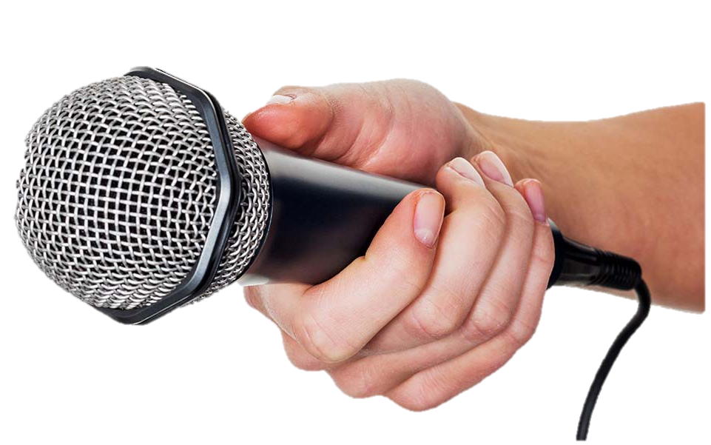
Бесіда
«Мікрофон»
Що нового дізналися на уроці?
Що сподобалося (не сподобалося)?
Чи задоволені своєю роботою (класу, вчителя)?

Slide 3
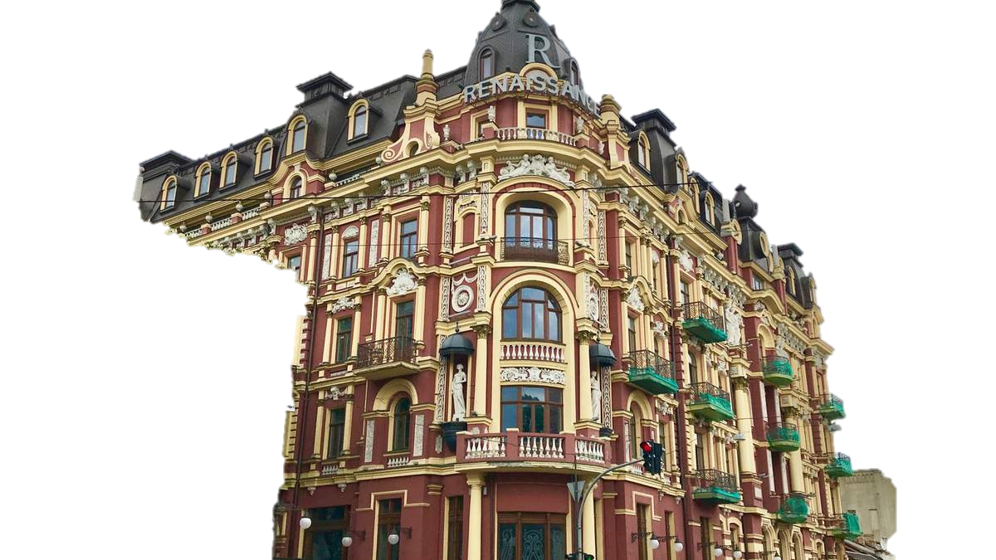
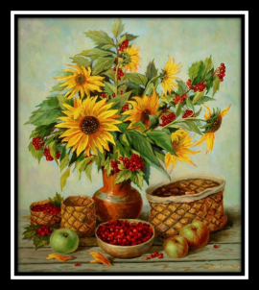
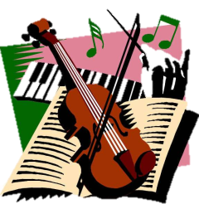
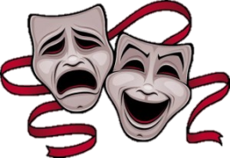
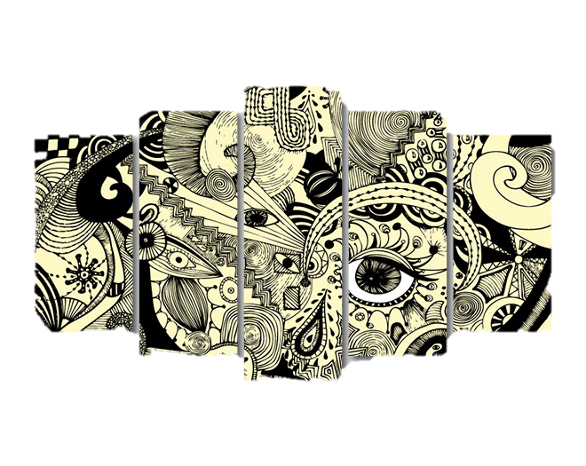
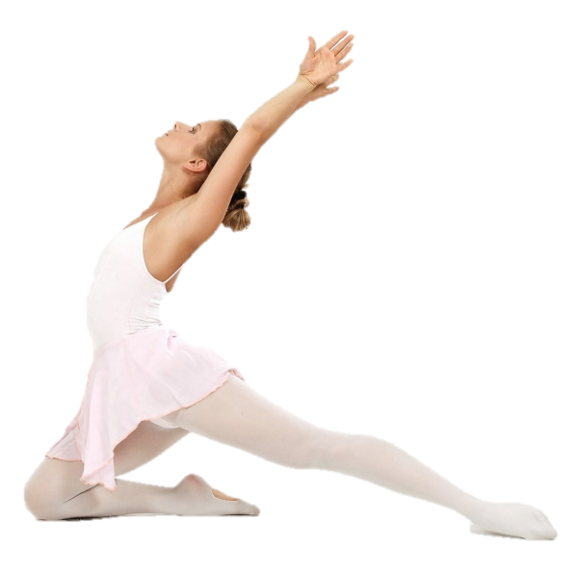
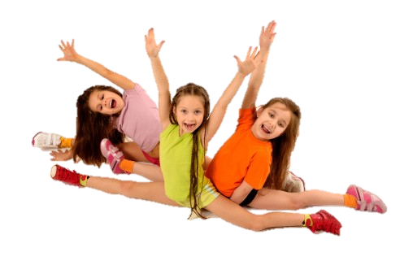
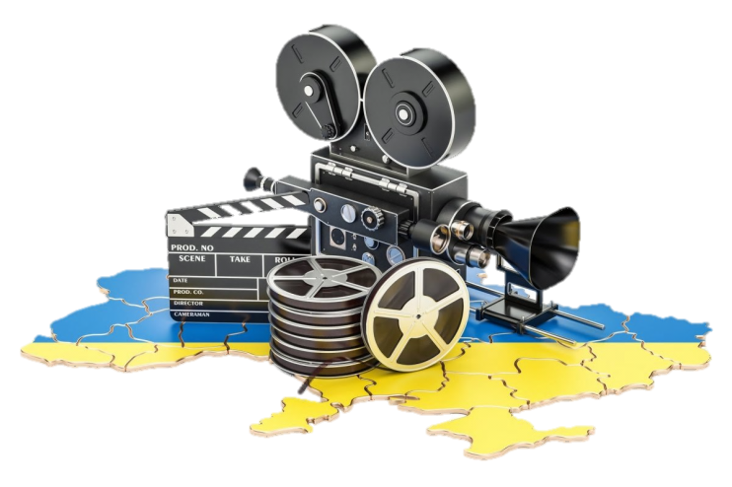
Інтерактивна вправа
«Ґронування»
театр
живопис
музика
архітектура
«Види
мистецтва»
скульптура
графіка
кіно
балет
хореографія

Slide 4
- Чим види мистецтва відрізняються один від одного?
Кожний вид мистецтва моделює світ у художніх образах властивими лише йому засобами і на відповідному матеріалі.
У музиці вони створюються
сполученням звуків різної висоти, сили й тривалості.
Доповни схему
У живописі …
У скульптурі…
У графіці…
У хореографії…
Література – це мистецтво слова, вона в художній формі відображає життя народу засобами мови. Головним предметом зображення в літературі виступає людина, її життя, думки, переживання, взаємозв’язки з природою і суспільством. У кожного виду мистецтва є свій матеріал. У музики – звуки, у малярства – лінії та кольори; у скульптури – дерево, камінь, метал, віск, глина, а об’єктом зображення є людські фігури, рідше тварини. В архітектурі – той самий матеріал, що й скульптурі, а об’єкти інші: собори, палаци, замки, різноманітні споруди. Для літератури матеріал – слово, найголовніший виразник нашої свідомості, поглядів, переживань. Із його допомогою досягається й високий мистецький рівень.

Slide 5
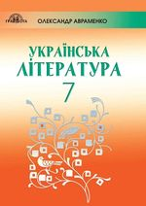
Робота з підручником
Прочитай матеріал підручника, зроби повідомлення «Функції мистецтва в житті людини». Склади схему-опору
По-перше, прочитавши художній твір, а зокрема поезію, ти отримуєш емоційне задоволення.
По-друге, твори із цікавим сюжетом учать нас, як повестися в тій чи іншій ситуації, тобто навчають жити.
(ст.4)
По-третє, художні твори
мають виховне значення.
Однією з важливих функцій художнього твору, зокрема літературного, є розширення кругозору читача: із книжок ми дізнаємося багато нового про людину й світ, про історію й культуру тощо.

Slide 6
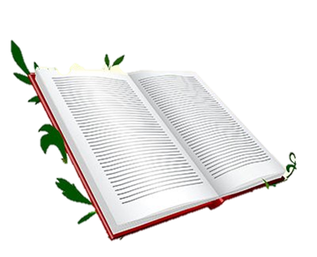
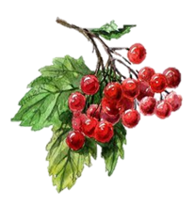
Робота зі словником літературознавчих термінів
Художній образ — це словесне відтворення різних подій, предметів, уявлюваних письменником; специфічна для літератури (і мистецтва взагалі) форма відображення дійсності, у творенні якої основну роль відіграють почуття, мислення й особливості світосприймання автора-митця.
Є образи-персонажі (людські постаті), образи-пейзажі (картини природи), образи-речі (описи предметів та обстановки) тощо.
Літературний образ — словесний, він виникає завдяки добору найточніших для вираження думки слів та використанням художніх засобів мови.
Художні образи мають такі властивості:
- створюють яскраву образну картину, викликають у читачів певні уявлення, асоціації;
- збуджують емоції, естетичні переживання, відтворюють настрої митця;
- містять у собі авторську оцінку дійсності, певну думку, ідею;
- бувають статичними (нерухомими) або динамічними (рухомими, змінними);
- виступають як одноразові або наскрізні (повторювані);
- є зорові, слухові, дотикові, смакові або нюхові;
- мають здатність взаємопроникати один в одного.

Slide 7
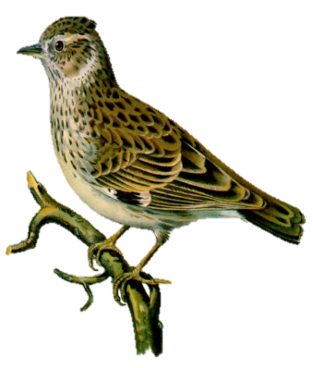
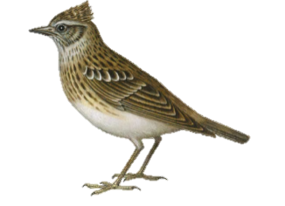
Художній твір як явище мистецтва
Буваючи в полі влітку, ви, мабуть, бачили жайворонка, чули його спів. Жайворонок – пташка.
Коли ж Андрій Малишко пише: «Сивий жайворонок клепле срібні дзвони в небесах» – то це вже художній образ. У літературних творах усе замальовується за допомогою словесних художніх образів. Проте письменник не тільки малює словами образи людей, подій, явищ, предметів, а й виражає своє ставлення до них.
А. Малишко милується піснею жайворонка.
Лише художня література є одним із видів мистецтва, що образно відтворює життя за допомогою слова, мови. Отже, письменник у своєму творі не просто копіює життєві явища. Відбираючи з життя найбільш характерне, митець за допомогою творчої фантазії втілює його в одному персонажі й створює неповторний художній образ або картину життя, якої не було в дійсності і яка вже стає надбанням літератури. Автор має право на фантазію, вимисел, на ірреальний світ.
Якщо почуття, які прагне викликати автор, фальшиві, не пропущені крізь його власну душу, якщо думки та ідеї, які він висловлює, буденні, такий твір не має шансів на те, щоб зацікавити читача, змусити його хвилюватися й розмірковувати над прочитаним.

Slide 8
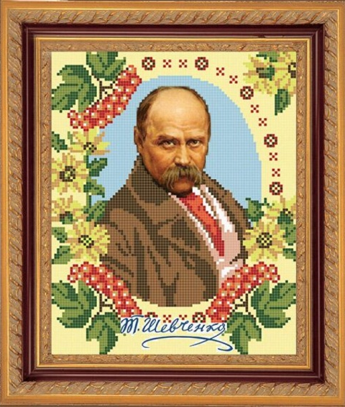
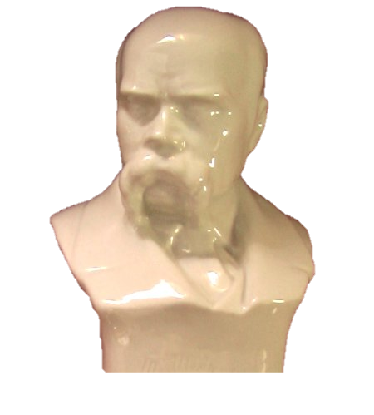
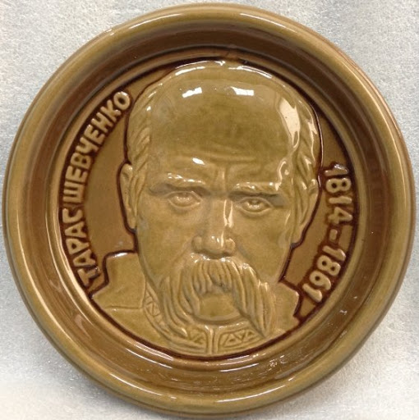
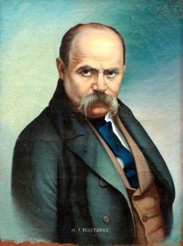
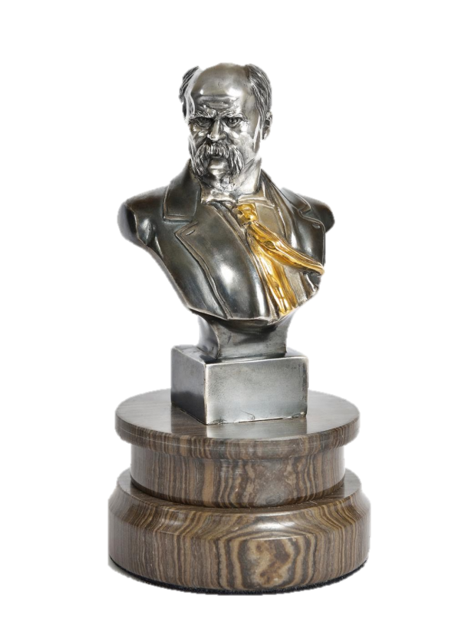
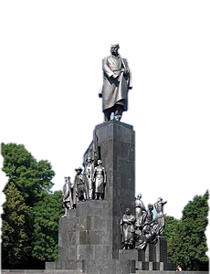
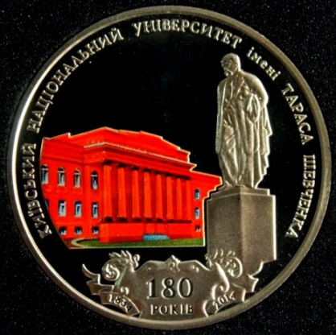
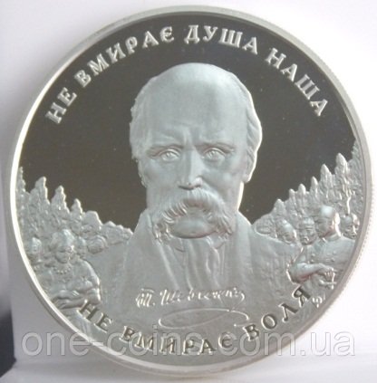
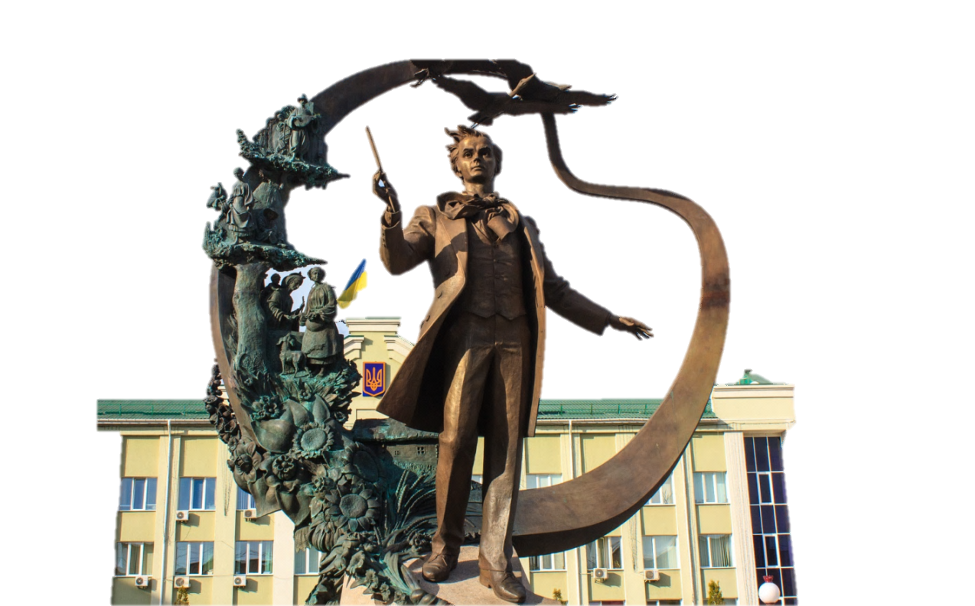
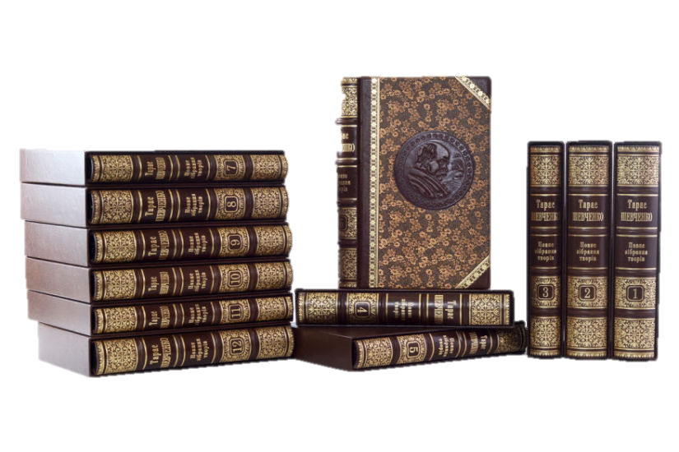
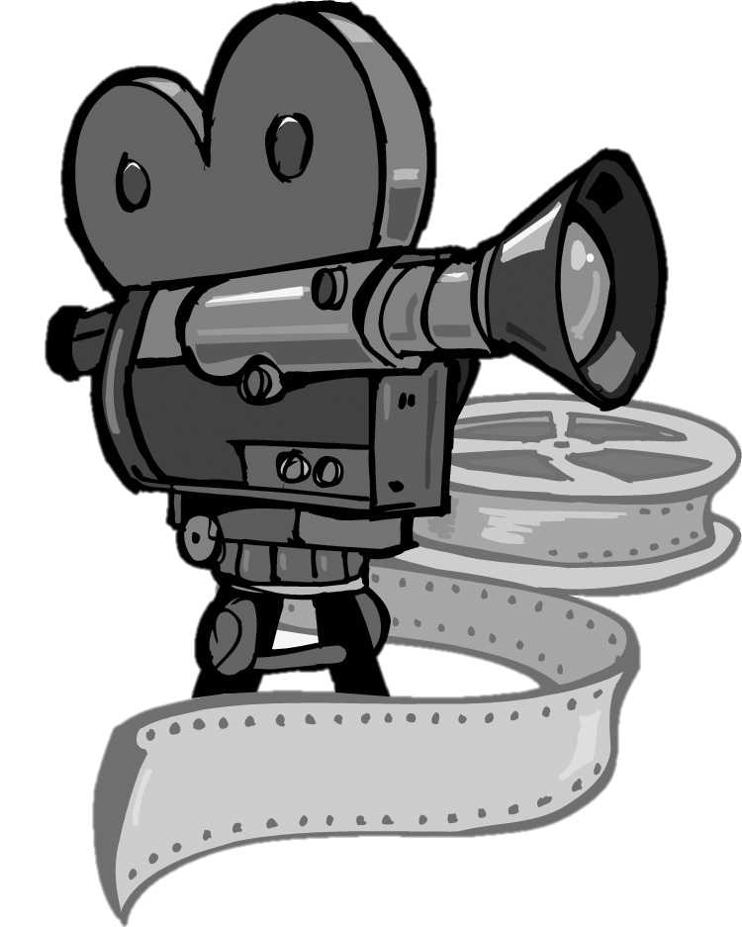
«Твори мистецької
Шевченкіани»
«Кобзар»( пісня про Шевченка)
https://www.youtube.com/watch?v=3qk3VdFYtXM
Фрагмент фільму
«Дитинство Тараса»

Slide 9
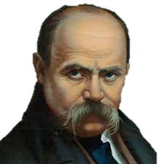
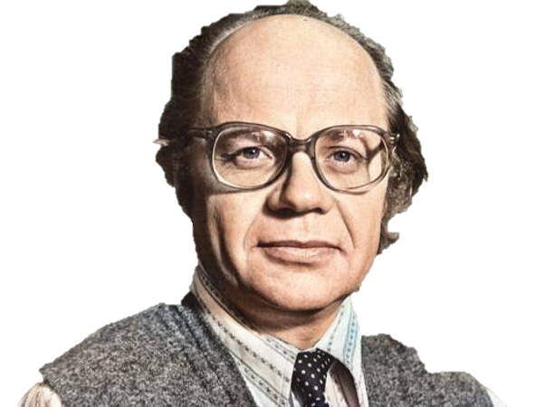
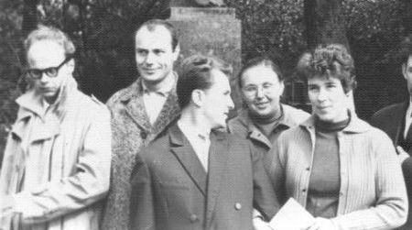
На короткім віку не лукавив –
І намучені роки пройшли
Не під сонцем сліпучої слави –
На тріскучім морозі хули.
Де вкраїнська розтерзана доля
Виглядала вербою на шлях,
Першим дубом він зріс серед поля
На солоних кріпацьких сльозах.
Горду крону пісок не займає
І не в’ялить солдатська зима.
Він розкриллями небо ламає,
А корінням він землю трима.
Розмаїті, розкрилені віти
Жолудями всипають наш край,
Прислухайся, здивований світе,
Як гуде од Тараса наш гай!
Іван ДРАЧ, студент КДУ
31 травня 1959 р.

Slide 10
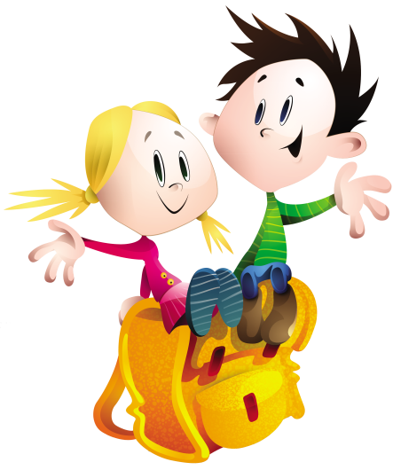
Сьогоднішній урок став стартом подорожі-пізнання безмежного і неповторного світу літератури. Попереду – нові зустрічі, захоплення, відкриття. Приємних та незабутніх вам вражень від зустрічі з новими літературними героями!
Домашнє завдання
Обов'язкове: підготувати зв'язне висловлювання про роль слова, поезії в житті людини.
За бажанням: прорекламувати улюблений вид мистецтва (підготувати малюнок, вишивку, пісню, поезію тощо).

